Slide 1




اعداد وتقديم: سعيد الكلباني
ماجستير في المناهج وطرائق تدريس العلوم
محافظة شمال الباطنة – ولاية صحار
مدرسة نعيم بن مسعود للبنين (10-12)
الفئة المستهدفة: المعلمين والمعلمات
عدد الشرائح: (35) مدة العرض: (60 دقيقة)
2020/2021
@smalkalbani

Slide 2
مقدمة
لتبدأ بدمج الطلاب في التعلم الالكتروني توقف عن إعادة كتابة الكتب والعروض التي لديك في مقررك الدراسي.
(Clark, 2005)

Slide 3

مفهوم الاتصال
التواصل بأنه عملية نقل المعلومات من مرسل إلى مستقبل، تتضمن أكثر من طريق واحد لانتقال المعلومات، وهي عملية معقدة قد يحدث فيها تغيير للرسائل ومعاينتها.
(Wilkson, 1989)

Slide 4
المفهوم التربوي للتواصل
العملية التي تحدث في الموقف التعليمي التعلمي بين عناصره المتعددة، لتنظيمها وتحقيق أهدافها، وتجرى عبر قنوات متعددة ومتنوعة، سواء كانت لفظية أو غير لفظية أو كتابية، وتشمل اللغة المسموعة والمقروءة وما يرافقها من حركات وإيماءات، وبين الاستماع والانتباه أو استخدام الأجهزة والأدوات والبرامج والكتب والصور والأفلام.
(الكحلوت، 1996: ص177)

Slide 5
عناصر عملية الاتصال
المرسل
الرسالة
الوسيلة
المستقبل
الأثر/ التغذية الراجعة
المتكلم أو المصدًر للمعلومات
المحتوى: رموز وأرقام وكتابات وأشكال
قناة الاتصال
الحواس الخمس
الوسائل التقنية
المستقبل للرسالة أو الشخص المستهدف
ما يتلقاه المرسل من رد فعل الرسالة على المستقبل
(LASSWEll, 1971)

Slide 6


نشاط (1)
3 دقائق
الإجابة تكون على حائط Padlet
ماذا تعرف عن التفاعل الصفي في التعليم التقليدي وعن بعد؟
https://padlet.com/s97779717/d2xpyslcihrfy4t4

Slide 7
مفهوم التفاعل الصفي
هو ما يصدر عن المعلم والتلاميذ داخل حجرة الدراسة، لفظي (كلام) أو غير لفظي (أفعال وحركات وإشارات)، بهدف التواصل لتبادل الأفكار والمشاعر وتحقيق المعرفة
(مجدي، 2002)

Slide 8
أنماط التفاعل الصفي
معلم
تفاعل احادي الاتجاه
طالب
طالب
طالب
(محمد، 2004(

Slide 9
أنماط التفاعل الصفي
معلم
تفاعل ثنائي الاتجاه
طالب
طالب
طالب
(محمد، 2004(

Slide 10
أنماط التفاعل الصفي
معلم
تفاعل ثلاثي الاتجاه
طالب
طالب
طالب
(محمد، 2004(

Slide 11
أنماط التفاعل الصفي
معلم
تفاعل متعدد الاتجاهات
طالب
طالب
طالب
(محمد، 2004(

Slide 12
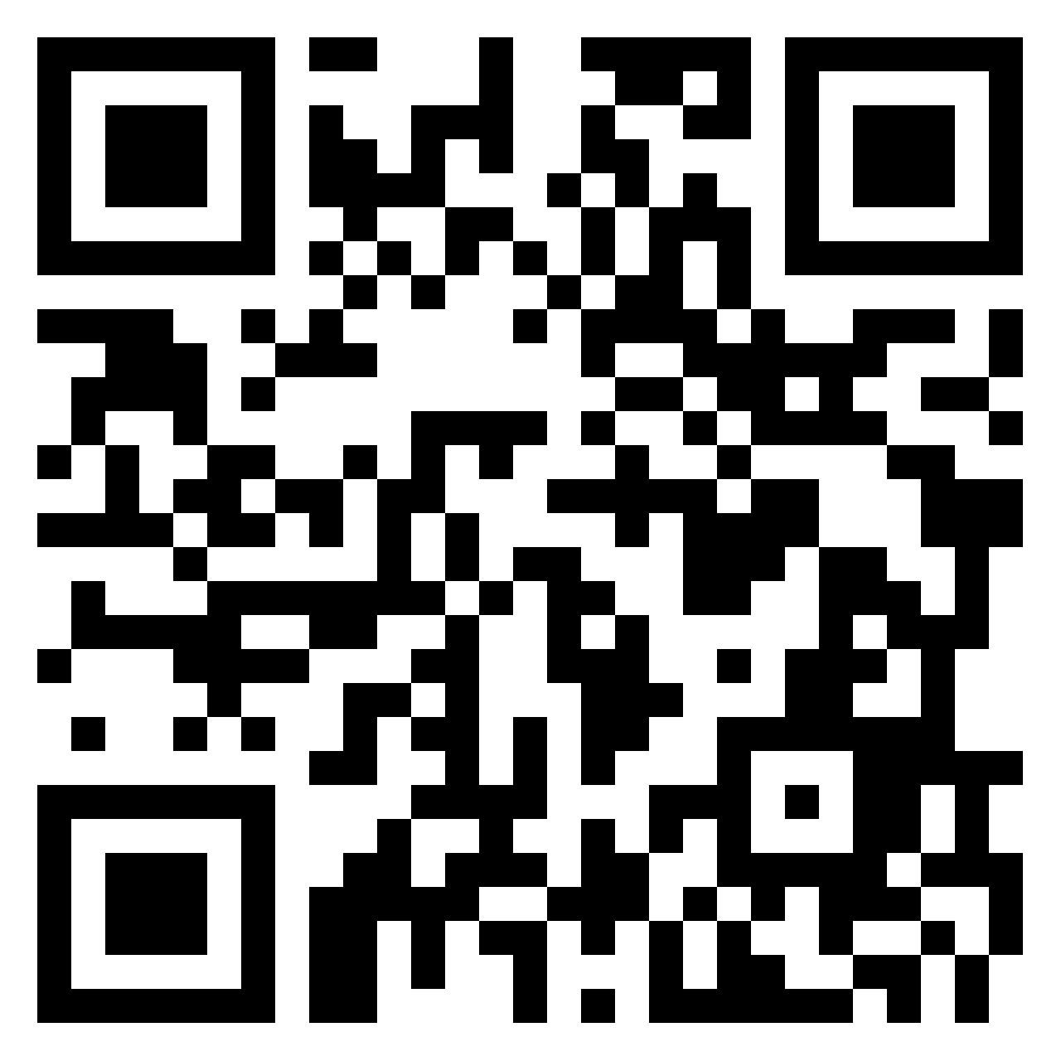
نشاط (2)
3 دقائق
الإجابة تكون على حائط Padlet
ماذا تريد أن تعرف عن التفاعل الصفي في التعليم التقليدي وعن بعد؟
https://padlet.com/s97779717/7drxeyhb8n1e3iru

Slide 13



أهمية التفاعل الصفي
5
يساعد المعلم على تطوير طريقته في التدريس
1
يساعد على تنمية فكر الطلبة من خلال المناقشات وتبادل الأفكار
6
يزيد من حيوية التلاميذ في الموقف التعليمي
2
يهيئ المناخ الاجتماعي والانفعالي الفعال
7
يساعد على اكتساب التلاميذ اتجاهات إيجابية نحو المعلم ونحو المادة الدراسية
3
يساعد على الضبط الذاتي والإدارة
8
يرفع من مستوى تحصيل التلاميذ
4
يساعد على الكشف عن المعرفة التي يمتلكها الطلبة
(العمايرة، 2007(

Slide 14
العوامل المؤثرة على التفاعل الصفي
السمات الشخصية للمعلم
ودافعيته والكفاءة والاتجاه
سمات الطلاب وقدراتهم المعرفية والاجتماعية
طبيعة العلاقة بين المعلم والطالب واعتقادات المعلم
طبيعة الأهداف المحددة.
سن وجنس المعلم
الرقابة الأسرية
1
3
5
7
9
11
2
4
6
8
10
عدد الطلاب في الصف
نظام توزيع الطلاب في الصف
البيئة الصفية النفسية/الاجتماعية والمادية
طريقة وأساليب التدريس
مشاكل تقنية
(هنود وجابر، 2017(

Slide 15



مهارات معززة للتفاعل الصفي
التحفيز والتشجيع
الاصغاء للطلاب
الضبط والإدارة وحل المشكلات
تقبل أفكار ومشاعر الطلاب
التنظيم واختيار الانشطة
طرح الأسئلة
(نبهان، 2008(

Slide 16
نشاط (3)
كيف نثير الطلاب للتفاعل الصفي في التعليم التقليدي وعن بعد؟
3 دقائق
الغجابة عبر الشات الكتابي في الـ meet

Slide 17

كيف نثير الطلاب للتفاعل الصفي؟
بيئة أمنة
الطالب هو المحور
لماذا؟
01
07
02
تنويع الانشطة
03
06
وقت كافي
05
04
استخدم الاسماء
اطلب أمثلة
(نبهان، 2008(

Slide 18
كيف نثير الطلاب للتفاعل الصفي؟
بيئة أمنة
لماذا؟
01
الطالب هو المحور
01
07
02
تنويع الانشطة
03
06
وقت كافي
04
أي لا يشعر الطالب بالخوف والتوتر وعدم القبول من قبل المعلم وأقرانه في الصف.
05
استخدم الاسماء
اطلب أمثلة
(نبهان، 2008(

Slide 19
كيف نثير الطلاب للتفاعل الصفي؟
بيئة أمنة
لماذا؟
02
الطالب هو المحور
01
07
02
تنويع الانشطة
03
06
وقت كافي
04
السؤال بـ لماذا؟ يفتح المجال للتفكير والتحليل، كما أن استخدام هذه الكلمة يؤدي إلى الترابط في المعرفة والتسلسل.
05
استخدم الاسماء
اطلب أمثلة
(نبهان، 2008(

Slide 20
كيف نثير الطلاب للتفاعل الصفي؟
بيئة أمنة
لماذا؟
03
الطالب هو المحور
01
07
02
تنويع الانشطة
03
06
وقت كافي
04
إعطاء الطالب وقت للإجابة والتفكير، وفتح المجال له للاستفسارات والمناقشة والتعليقات
05
استخدم الاسماء
اطلب أمثلة
(نبهان، 2008(

Slide 21
كيف نثير الطلاب للتفاعل الصفي؟
بيئة أمنة
لماذا؟
04
الطالب هو المحور
01
07
02
تنويع الانشطة
03
06
وقت كافي
04
اطلب من طلابك إعطاء أمثلة وتشابهات حول ما يتعلمون.
05
استخدم الاسماء
اطلب أمثلة
(نبهان، 2008(

Slide 22
كيف نثير الطلاب للتفاعل الصفي؟
بيئة أمنة
لماذا؟
05
الطالب هو المحور
01
07
02
تنويع الانشطة
03
06
وقت كافي
04
اذكر أسماء الطلاب غير المتفاعلين، واسأل عن سبب عدم تفاعلهم، حاول توجيه أسئلة تناسب قدراتهم وحددهم للاجابة
05
استخدم الاسماء
اطلب أمثلة
(نبهان، 2008(

Slide 23
كيف نثير الطلاب للتفاعل الصفي؟
بيئة أمنة
لماذا؟
06
الطالب هو المحور
01
07
02
تنويع الانشطة
03
06
وقت كافي
04
على المعلم التنويع في الأنشطة لما يتناسب مع الفروق الفردية للطلاب، ولخلق المنافسة والتشويق بين الطلبة. مع التركيز على نوعية الأنشطة من حيث مناسبتها لإمكانات الطلاب.
05
استخدم الاسماء
اطلب أمثلة
(نبهان، 2008(

Slide 24
كيف نثير الطلاب للتفاعل الصفي؟
بيئة أمنة
لماذا؟
07
الطالب هو المحور
01
07
02
تنويع الانشطة
03
06
وقت كافي
04
الطالب هو المحور في العملية التعليمية والمعلم فيها موجه ومرشد وميسر (التعلم النشط). اترك المجال للطالب للبحث والتعاون.
05
استخدم الاسماء
اطلب أمثلة
(نبهان، 2008(

Slide 25


أفكار وطرق لرفع مستوى التفاعل الصفي؟
01
الأسئلة ومهاراتها
02
المناقشات الكتابية و الصوتية
05
التصحيح للأقران
04
الإدارة للأنشطة
03
التعزيز

Slide 26
أفكار وطرق لرفع مستوى التفاعل الصفي؟
01
الاسئلة ومهاراتها
يعمد المعلم إلى استخدام الأسئلة والتصويت على بعض المعلومات والأفكار أثناء الحصة الدراسية ويستقبل الإجابات أما بالصوت أو الكتابة أو عن طريقة التفاعل مع ما يعرضه باستخدام الأدوات أو المواقع التي تقدم هذه الخدمة.
أداة class point
أداة Pear Dock

Slide 27
أفكار وطرق لرفع مستوى التفاعل الصفي؟
02
المناقشات الكتابية الصوتية
تفعيل المناقشة الصوتية وتحفيز الطلاب عليها، ومحاولة وضع خطة مسبقة لكيفية تفعيلها من خلال الأسئلة أو الأسئلة الشخصية الاجتماعية مع الطلاب. والمناقشات الكتابية تتم من خلال التعليقات على الأسئلة المكتوبة أو الرسم أو التحديد لبعض المعلومات أو حل بعض الأسئلة أو كتابة ملخصات قصيرة أو تقارير أو ملاحظات.
Whiteboard.fi
الشات في الـ meet
padlet
وتتم من خلال google meet

Slide 28
أفكار وطرق لرفع مستوى التفاعل الصفي؟
03
التعزيز
التعزيز هو أي حدث يزيد من احتمالية حدوث استجابة معينة. (الشرقاوي، 2012).
تشير الكثير من الدراسات إلى أن التعزيز الإيجابي يرفع من مستوى مشاركة الطالب ومستواه التحصيلي. والتعزيز لا يقتصر على اللفظ فقط وإنما هناك تعزيز اجتماعي ومادي.
وفي التعليم عن بعد نعتمد كثيراً على التعزيز اللفظي وكذلك التعزيز بعرض الاعمال الجيدة والمنجزة بإتقان أو استخدام أدوات كأداة ClassDojo.

Slide 29
أفكار وطرق لرفع مستوى التفاعل الصفي؟
04
الإدارة للأنشطة
اعطاء الطالب دور قيادي في إدارة الأنشطة أو جزء من الحصة أو دور فيادي في مجموعته.

Slide 30
أفكار وطرق لرفع مستوى التفاعل الصفي؟
05
التصحيح للأقران
جعل الطالب معلماً مع متابعة من المعلم للتأكد من صحة الإجابات، ويكون التصحيح أو طرح الأسئلة إما زوجي أو في مجموعات أو على مجموعة الصف كاملة. وتستخدم بطريقة الصوت أو الكتابة.

Slide 31

الترجمة للمواقع الاجنبية
google translate extension

Slide 32


سبورة whiteboard.fi

Slide 33

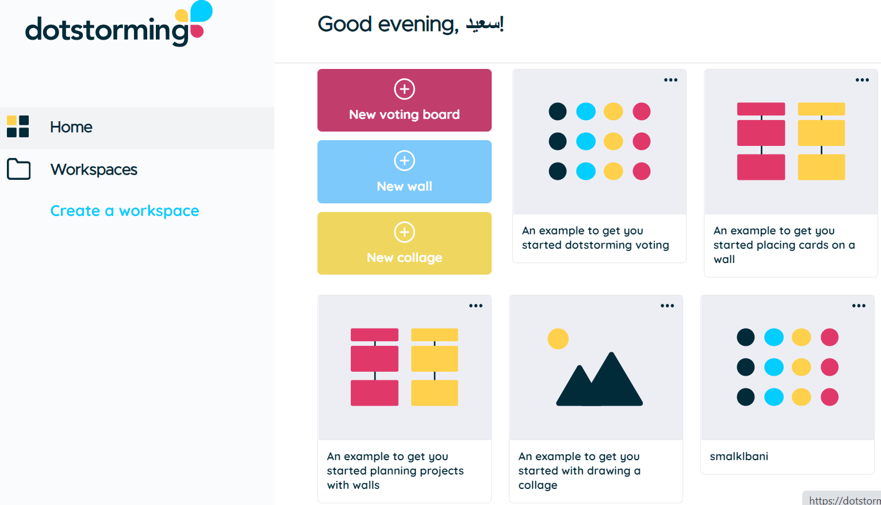
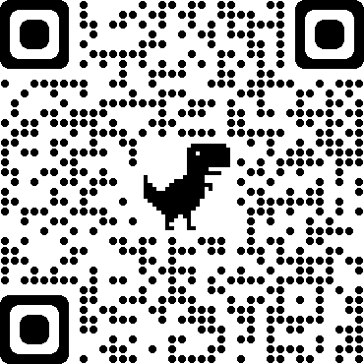
موقع

Slide 34
أنواع التفاعل الصفي
هو ما يصدر عن المعلم والتلاميذ داخل حجرة الدراسة من كلام وأفعال وحركات وإشارات وغيرها، بهدف التواصل لتبادل الأفكار والمشاعر وتحقيق المعرفة
(مجدي، 2002)

